Slide 1
Project 4
Rémon Zander, Nathan Drijver,
Joost van den Berg, Perry van der stel & Ralf van Trigt

Slide 2

Plan A:
Notes:
Korte Beschrijving
Storyboard
Activity
Use case

Slide 3
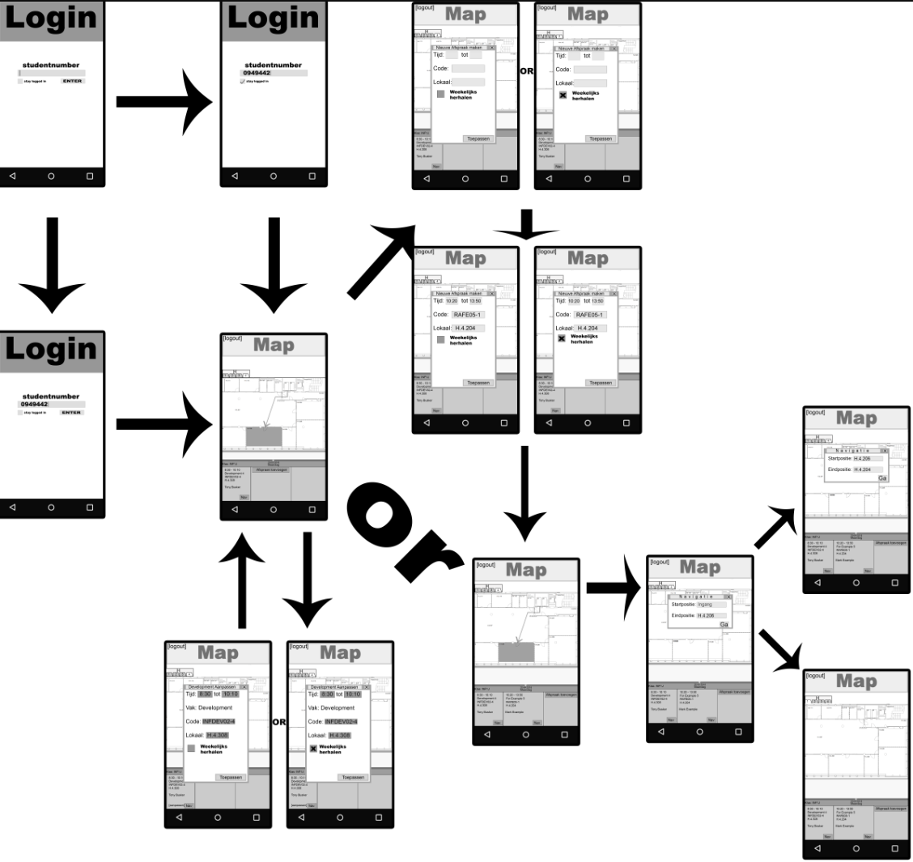
Storyboard

Slide 4
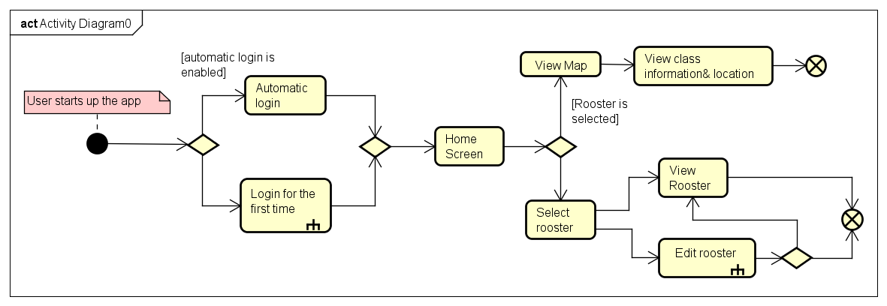
Activity Diagram

Slide 5
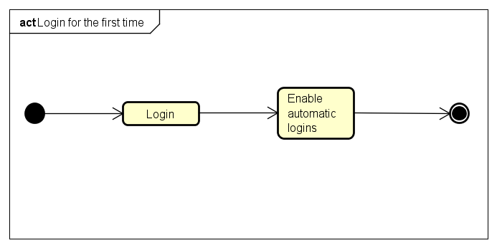
Activity Diagram

Slide 6
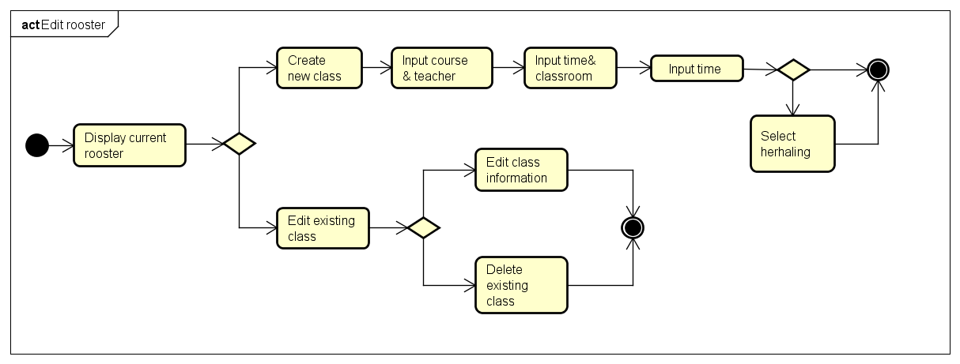
Activity Diagram

Slide 7
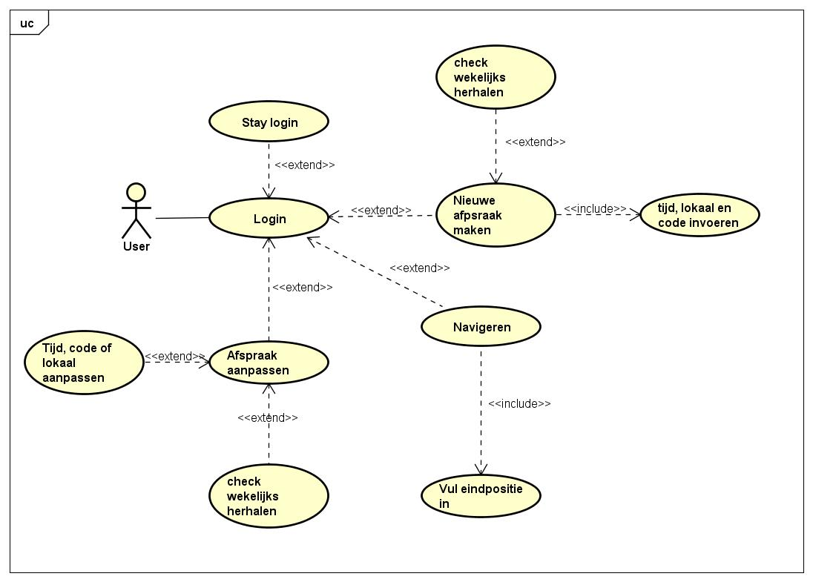
Use case Diagram

Slide 8
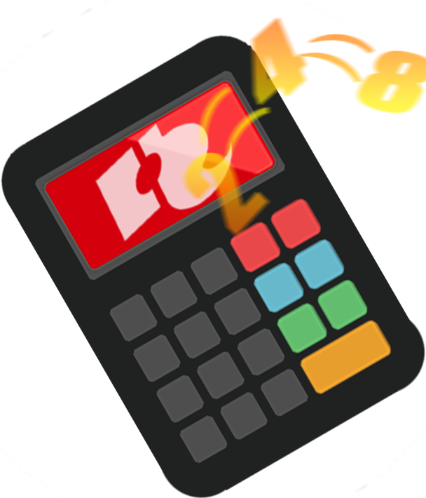
Plan B

Slide 9
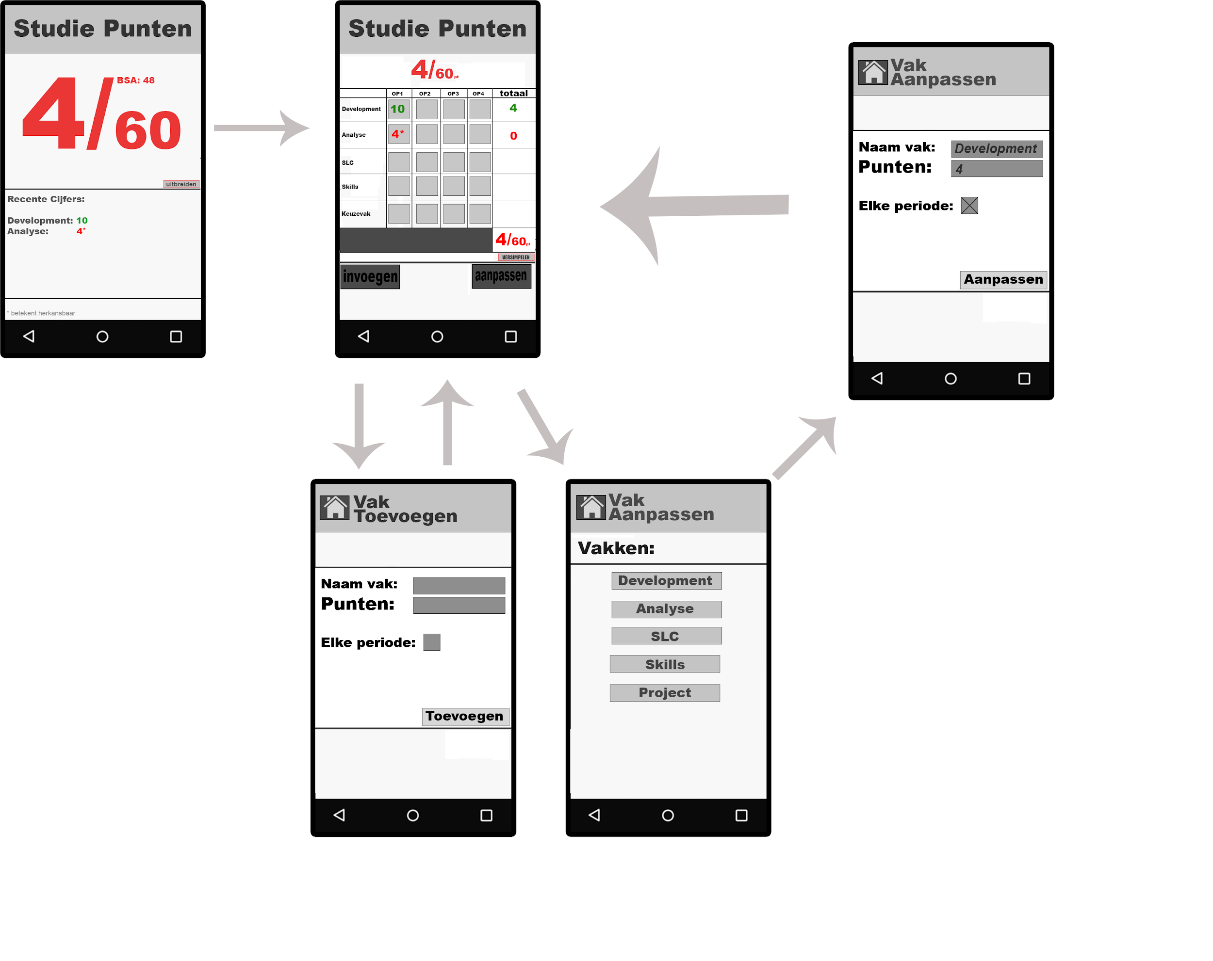
Storyboard

Slide 10
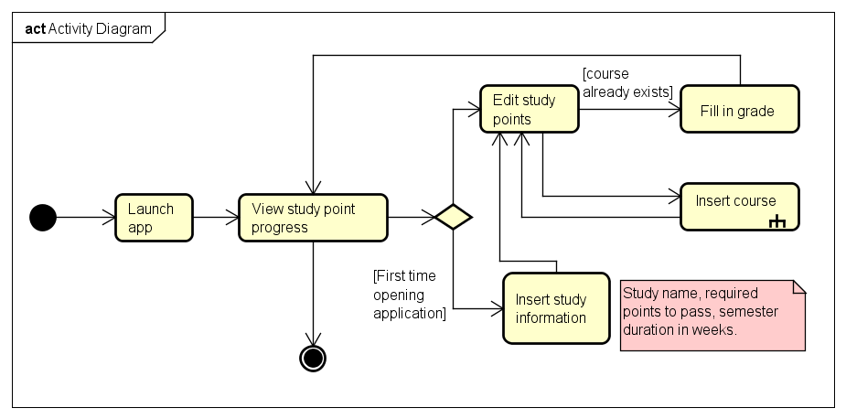
Activity Diagram

Slide 11
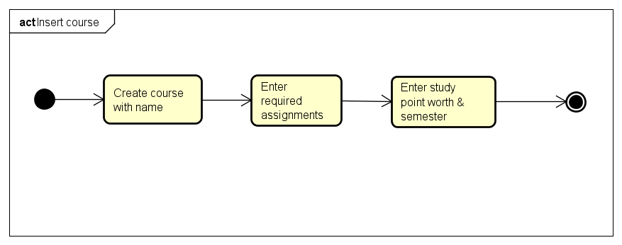
Activity Diagram

Slide 12
Plan A: product backlog
ID | Item | Priority
1 | App Design maken | MH
2 | Rooster handmatig kunnen invullen in agenda | CH
3 | Lessen en lokalen in de agenda kunnen importeren | MH
4 | Plattegrond van CMI locatie maken/ verkrijgen | MH
5 | Importeer de plattegrond in de app | MH
6 | Rooster moet lokalen kunnen highlighten op de kaart | MH
7 | De app geeft instructies om naar het lokaal te gaan | MH
8 | Rooster moet voor je kunnen navigeren | MH
9 | Keuzevakken moeten toegevoegd kunnen worden aan het rooster | MH

Slide 13
Plan A sprint 1
ID 1: App design/ layout maken in visual studio
ID 4: Plattegronden verkrijgen/bruikbaar maken
ID 9: Rooster kunnen importeren in de app

Slide 14
Plan B: product backlog
ID | Item | Priority
1 | Concept Design maken | MH
2 | Courses aanmaken | MH
3 | Courses studiepunten kunnen aanwijzen | MH
4 | Studiepunt progress counter | MH
5 | Bestaande courses kunnen aanpassen | MH
6 | Cijfers kunnen invullen | MH
7 | Voldoendes en Onvoldoendes aangeven | SH
8 | Mogelijke herkansingen aangeven | SH
9 | Kleur indicatie studiepunt counter | SH
10 | "uitgebreid" scherm voor cijfers en studieppunten maken | MH

Slide 15
Plan B sprint 1
ID 1: App design/ layout maken in visual studio
ID 4: Homescreen met counter makenID
ID 10: "Uitgebreid" scherm maken, cijfers invullen, vakken aanmaken/passen

